Slide 1
计算机图形学
（第三讲）
信息科学技术学院 郭浩

Slide 2
第三讲 二维图形变换和显示
3.1 二维几何变换
3.2 二维观察
3.3 裁剪_x000b_

Slide 3
学习目标：
【难重点】 裁剪算法。
【知识点】 齐次坐标
世界坐标系；
局部坐标系；
观察坐标系；
设备坐标系；
窗视变换；
线段裁剪；
多边形裁剪。

Slide 4
3.1 二维几何变换
在很多应用中，需要改变和控制图形和图像显示效果。在方向、尺寸和形状方面的变化是通过改变对象坐标的描述的几何变换而完成。基本的几何变换有比例、旋转和平移，经常应用于对象的其它变换还有反射和仿射（错切）。
Notes:


Slide 5
1）比例变换
比例变换是使图形按在x和y坐标轴方向分别按比例因子Sx和Sy放大或缩小的变换。它可以改变图形的大小和形状。

Slide 6
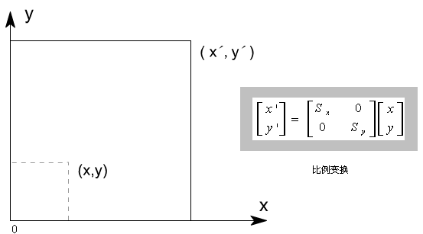

Slide 7
多边形的缩放可以通过将变换方程应用于每一个顶点，然后利用变换后的顶点重新生成多边形。
其他对象的变换则将缩放变换方程应用到定义对象的参数上。
标准位置中的椭圆通过缩放半长轴和半短轴而缩放椭圆尺寸，并且对给定的中心坐标重新绘制椭圆。

Slide 8
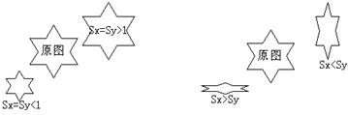
比例变换
比例变换可改变物体的大小。
当Sx=Sy>1时，图形沿两个坐标轴方向等比例放大；
当Sx=Sy<1，图形沿两个坐标轴方向等比例缩小；
当Sx≠Sy，图形沿两个坐标轴方向作非均匀的比例变换。

Slide 9
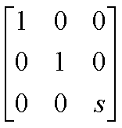
比例变换
当Sx=Sy时，变换成为整体比例变换
当S>1时，图形整体缩小；当S<1时，图形整体放大。

Slide 10
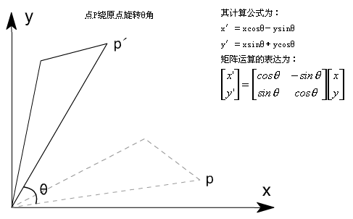
2）旋转变换

Slide 11
旋转是一种不产生变形而移动对象的刚性变换。
直线的旋转是将旋转方程加到直线的端点上，并且重新绘制端点位置间的直线。
多边形的旋转是将旋转向量加到每个顶点的坐标位置上，并按新的坐标组和当前属性设置来生成新的多边形。
曲线的旋转通过定位定义的点并重新绘制曲线。

Slide 12
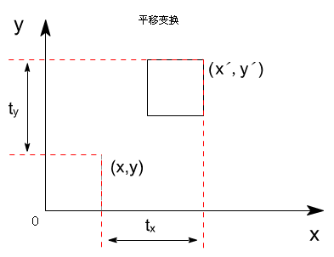

3）平移变换

Slide 13
平移是一种不产生变形而移动对象的刚性变换。
直线的平移是将平移方程加到直线的端点上，并且重新绘制端点位置间的直线。
多边形的平移是将平移向量加到每个顶点的坐标位置上，并按新的坐标组和当前属性设置来生成新的多边形。

Slide 14
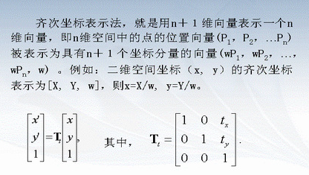
4）齐次坐标
对于平移变换，则有：

Slide 15
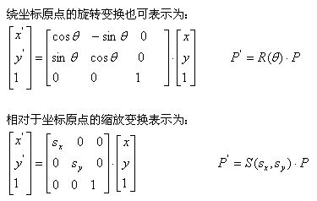

Slide 16
5）复合变换
图形作一次以上的几何变换，变换结果是每次的变换矩阵相乘的形式。任何一复杂的几何变换都可以看作基本几何变换的组合形式。

Slide 17
5）复合变换
对于坐标位置的列矩阵表达式，通过以从右向左的顺序进行矩阵相乘而形成复合变换，即每个随后的变换矩阵左乘前面的变换矩阵乘积。

Slide 18
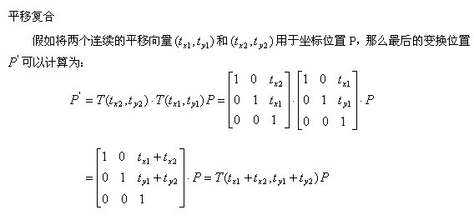

Slide 19


Slide 20
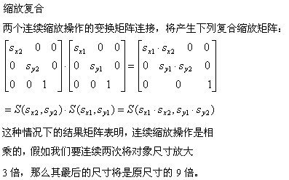

Slide 21
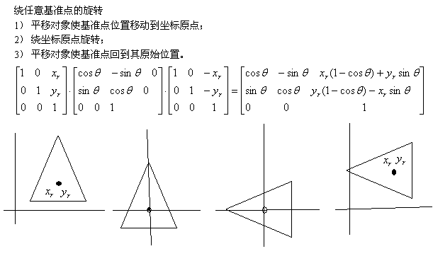

Slide 22
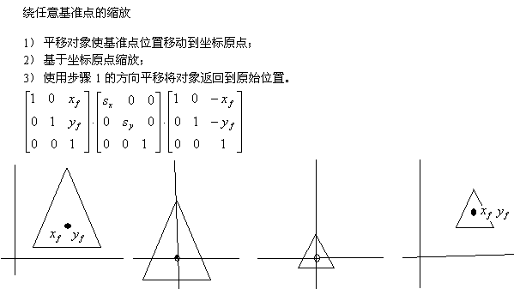

Slide 23
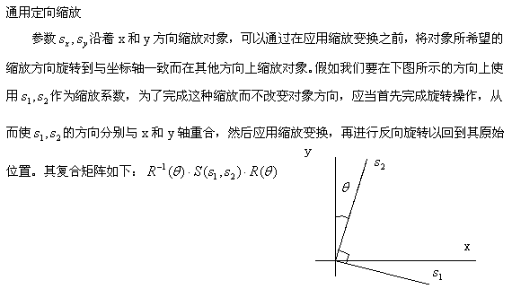

Slide 24
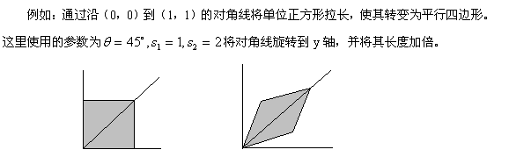

Slide 25
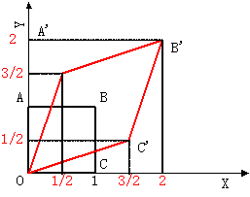
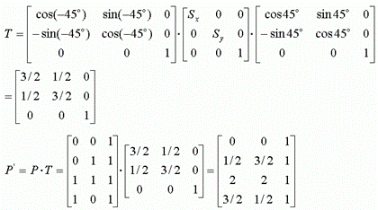
例. 将正方形ABCO各点沿(0, 0)→(1, 1)方向进行拉伸，写出其变换矩阵和变换过程。

Slide 26
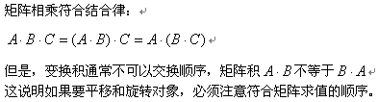
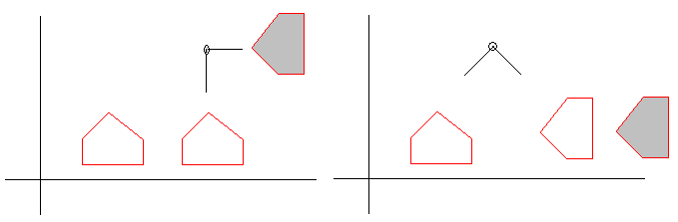
连接特性

Slide 27
对于变换序列中每一个类型都相同的特殊情况，变幻矩阵的多重相乘是可以变换的。

Slide 28
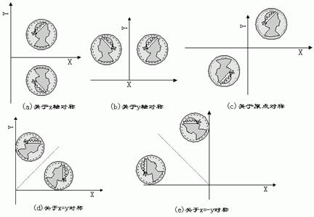
6）反射
反射是产生对象的镜像的一种变换。相对于反射轴的二维反射镜像是通过将对象绕反射轴旋转180度而生成的。

Slide 29
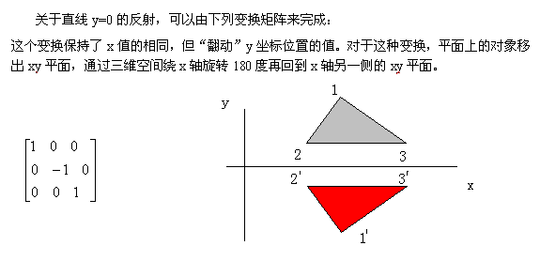
对于x轴的反射

Slide 30
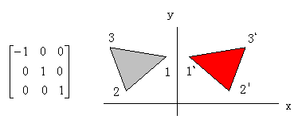
关于y轴的反射

Slide 31
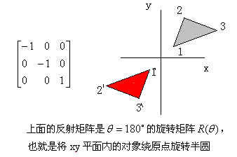
对象相对于垂直xy平面并通过坐标原点的轴进行反射

Slide 32
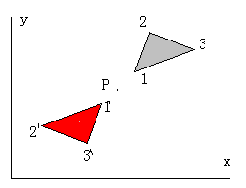
对象相对于垂直xy平面并通过点P的轴的反射

Slide 33
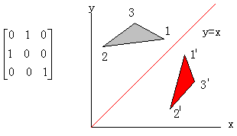
对象对于直线y=x的反射

Slide 34
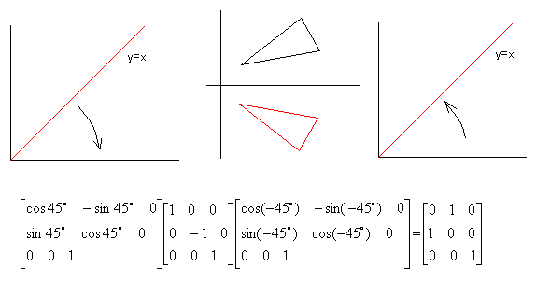
对于直线y=x产生反射的变换序列

Slide 35
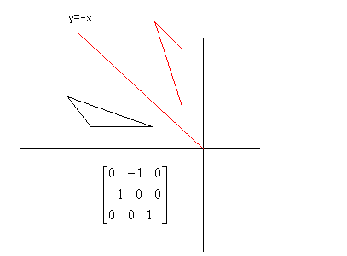

Slide 36
为了得到关于对角线y=-x反射的变换矩阵，应当：
1）顺时针旋转45度；
2）关于y轴反射；
3）逆时针旋转45度。

Slide 37
关于xy平面内任意直线y=mx+b的反射，可以使用平移-旋转-反射变换的组合而完成。
1）通常先平移直线使其经过原点；
2）然后将直线旋转到坐标轴之一；
3）关于坐标轴反射；
4）最后利用旋转和平移变换将直线还原到原来位置。

Slide 38
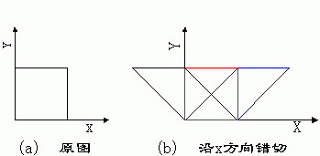
错切
错切是一种是对象形状发生变换的变换，经过错切的对象好像是由已经相互滑动的内部夹层组成的。常用的错切有两种：
1）改变x坐标值；
2）改变y坐标值。

Slide 39
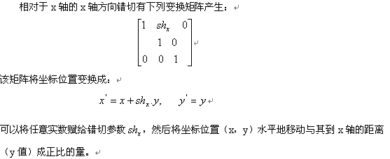
0

Slide 40
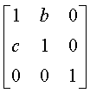
错切变换的变换矩阵
(1)沿x方向错切：b=0
(2)沿y方向错切：c=0
(3)两个方向错切：b和c都不等于0。

Slide 41
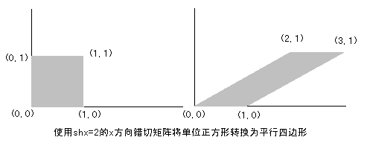

Slide 42
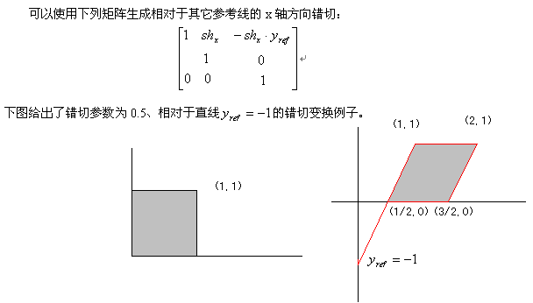
0

Slide 43
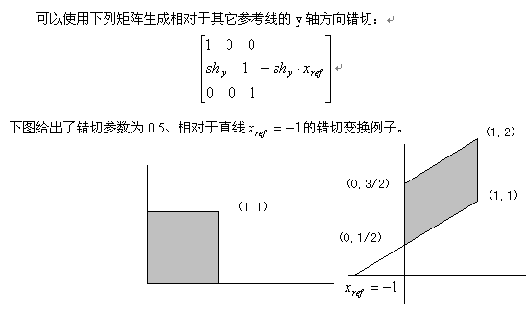

Slide 44
坐标系间的变换
图形应用经常需要将对象的描述从一个坐标系变换到另一个坐标系。有时对象在利用对象对称性的非笛卡尔参照框架中进行描述，然后必须将这些系统中的对象描述转换到笛卡尔设备坐标系中进行显示。

Slide 45
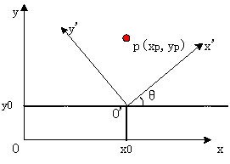
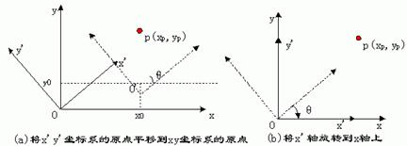
例：x'o'y'坐标系是在xoy坐标系中定义的局部坐标系，已知x'o'y'坐标系中的点P，求P点在xoy坐标系中的坐标值。

Slide 46
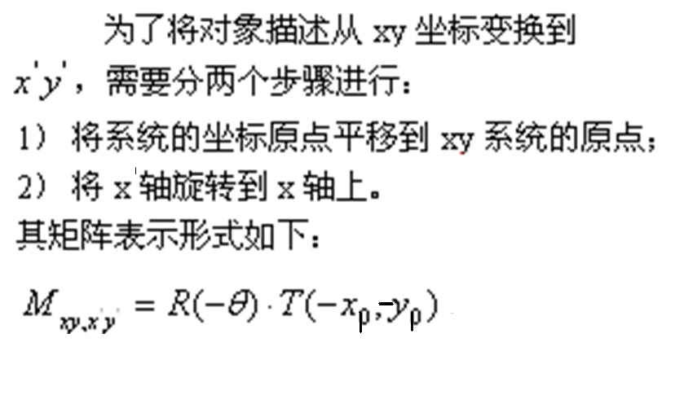

Slide 47
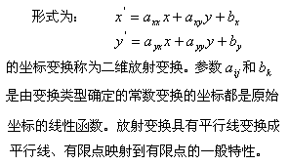
仿射变换（affine transformation）
仿射
仿射

Slide 48
注意：
平移、旋转、缩放、反射和错切是二维仿射变换的特例，任何常用的二维仿射变换总是可以表示为这5种变换的组合。仅包含平移、旋转和反射变换的仿射变换将保持角度、长度以及平行线。对于这三种变换、变换前后两直线间的角度和长度相同。

Slide 49
二维几何变换具有如下一些性质
直线的中点不变性
平行直线不变性
相交不变性
仅包含旋转、平移和反射的仿射变换维持角度和长度的不变性
比例变化可改变图形的大小和形状
错切变化引起图形角度关系的改变，甚至导致图形发生畸变。

Slide 50
光栅变换
直接对帧缓存中像素点进行操作的变换称为光栅变换。

Slide 51
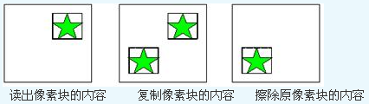
1. 光栅平移变换
通过像素块的移动来完成，即首先从光栅帧缓存中读出指定的像素块的内容，然后将像素块的内容复制到另一光栅区域，随后擦除原光栅区域中的像素块内容。

Slide 52
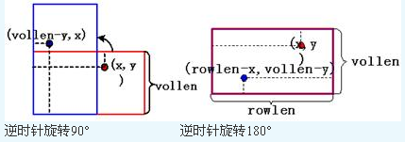
2. 90°、180°和270°的光栅旋转变换
利用像素块的移动还可容易地完成90°、180°和270°的光栅旋转变换

Slide 53
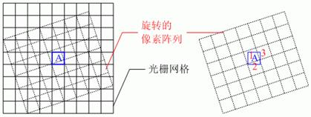
3.任意角度的光栅旋转变换
像素点A的亮度由其在旋转像素阵列中区域1，2和3上的覆盖量来决定，即将区域1，2和3的亮度加权平均可以求得像素A的亮度值，其中权值就是区域A在区域1，2，3上的覆盖量。

Slide 54
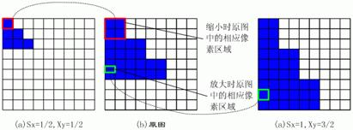
4. 光栅比例变换
根据Sx和Sy的值取出原图中的相应像素区域，对应变换后图像中的一个像素点，将原图中的相应像素区域的像素点的亮度值进行加权平均即可得到变换后像素点的亮度值，其中权值为原图中的相应像素区域在像素点上的覆盖量

Slide 55
3.2 二维观察
图形软件包允许指定一个图形中要显示的部分以及在显示器显示的位置。任何作为世界坐标系的笛卡尔坐标系，都可以用来定义图形，二维图形的视图，则通过指定整个图形区域中的一个子区域而进行选择，可以只显示一个区域，也可以同时显示几个区域，或者显示一个场景的动态扫表序列。

Slide 56
所选区域中的图形映射到设备坐标系的指定区域中。 当选择则多个观察区域时，这些区域分别放在不同的显示位置。从世界坐标系到设备坐标系的变换包括平移、旋转和缩放操作以及显示区域范围以外的图形部分。

Slide 57
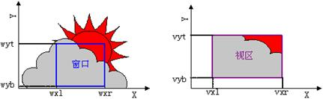
基本概念
窗口(Window)：用户坐标系中需要进行观察和处理的一个坐标区域称为窗口。
视区(Viewport)：窗口映射到显示设备上的坐标区域称为视区。

Slide 58
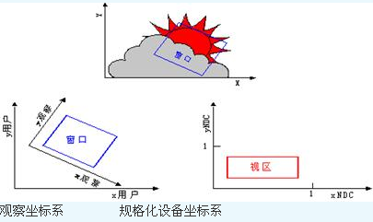
观察变换（Viewing Transformation )
要将窗口内的图形在视区中显示出来，必须经过将窗口到视区的变换（Window-Viewport Transformation）处理

Slide 59
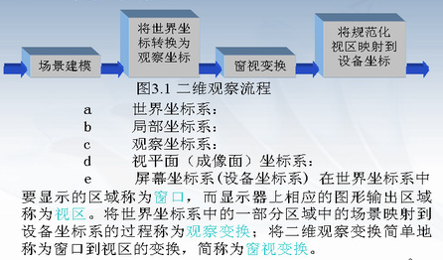
1）观察流程

Slide 60
世界坐标系
就是三维笛卡儿坐标系。它是一个全局坐标系统，一般为右手坐标系。该坐标系主要用于图形场景中的所有图形对象的空间定位、观察者（视点）的位置和视线的定义等等。计算机图形系统中所涉及的其它坐标系基本上都是参照它进行定义的。

Slide 61
局部坐标系
为了几何造型和观察物体方便起见，独立于世界坐标系定义的二维或三维笛卡儿坐标系称为局部坐标系。在局部坐标系中定义的"局部"物体，通过指定局部坐标系在世界坐标系中的方位，利用几何变换，就可以将"局部"定义的物体变换到世界坐标系内，使之升级成为世界坐标系中的物体。

Slide 62
观察坐标系
观察坐标系通常是以视点的位置为原点，通过用户指定的一个向上的观察向量来定义的一个坐标系，缺省为左手坐标系。观察坐标系主要用于从观察者的角度对整个世界坐标系内的图形对象进行观察，以便简化几何物体在视平面（又成为成像面或投影面）的成像的数学演算。

Slide 63
视平面（成像面）坐标系
它是一个二维直角坐标系统，主要用于计算物体在成像面上的投影。一般是通过指定视方向和视点到成像面之间的距离来定义成像面（投影面）。可进一步在投影面上定义一个称之为窗口的矩形区域来实现部分成像。

Slide 64
设备坐标系
设备坐标系主要用于某一特定的计算机图形显示设备(如光栅显示器)的表面的点的定义。在多数情况下，对于每一个具体的显示设备，都有一个单独的设备坐标系。

Slide 65
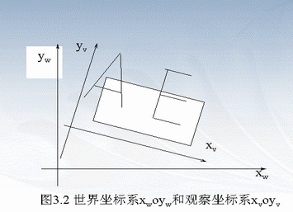

Slide 66
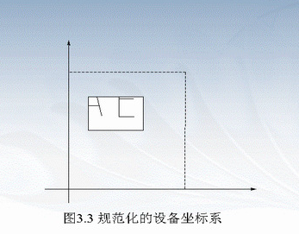

Slide 67
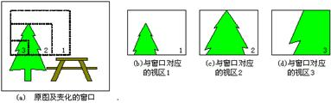
变焦距效果
将不同大小的窗口连续地映射到大小不变的视区中，可以得到变焦距的效果

Slide 68
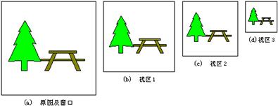
整体放缩效果
当窗口大小不变而视区大小发生变化时，得到整体放缩效果

Slide 69
漫游效果
把固定大小的窗口在一幅大图形上移动，视区不变，可以产生漫游的效果

Slide 70
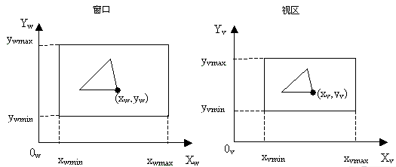
2）窗口到视区的坐标变换
实际的窗口与视区的大小往往是不一样的，为了在视区内正确地显示几何形体，必须将其从窗口变换到视区。

Slide 71
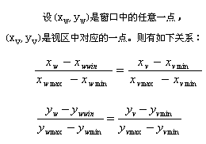

Slide 72
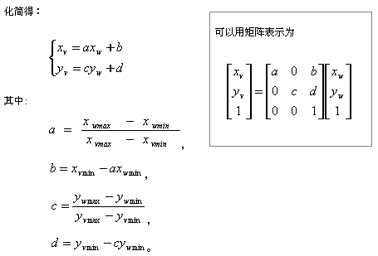

Slide 73
从窗口到视口的变换可以按下列顺序进行：
1）以点 为中心执行缩放变换，将窗口变换成视口的大小；
2）将缩放之后的窗口移动到视口位置。

Slide 74
工作站变换
对象从规范化坐标系映射到不同的显示设备上。在具体应用中，可以打开任意数目的输出设备，并且可以为每一个打开的输出设备进行窗口到视口的变换。

Slide 75
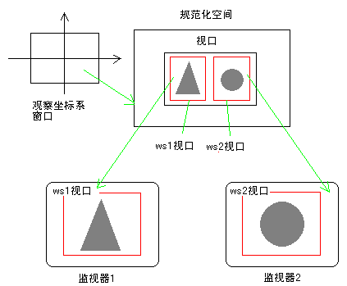
将规范化坐标系中选择的一部分场景通过工作站变换映射到不同的监视器上

Slide 76
3.3 裁剪操作
在计算机图形显示的过程中,往往需要确定图形的哪些部分(包括点、线段、文字、多边形等)落在显示区域(即:视口或视区)之内，哪些部分落在显示区域之外，以便只显示位于显示区域内的那部分图形。

Slide 77
裁剪
裁剪的实质就是决定图形中哪些部分位于指定的区域内。这需要进行几何处理,以便去除落在指定区域之外的部分,保留位于指定区域以内的部分。

Slide 78

1）点的裁剪

Slide 79
2）线段的裁剪
1）首先测试一个给定线段，判断它是否完全落在裁减窗口之内。
2）如果没有完全落在裁剪窗口之内，再判断是否完全落在窗口之外。
3）对于既不能确定完全落在窗口内又不能确定完全落在窗口外的线段，要计算它与一个或者多个裁剪边界的交点。

Slide 80
通过对线段进行“内部-外部”测试来处理线段：
1）对于两个端点都在裁剪边界内的线段就将其存储起来；
2）两个端点都在任何一条裁剪边界外的线段，这判断其落在窗口之外；
3）横穿一个或者多个裁剪边界的段落需要计算多个相交点

Slide 81

直线段与窗口的关系
完全落在窗口内
完全落在窗口外
与窗口边界相交

Slide 82

实交点与虚交点
实交点是直线段与窗口矩形边界的交点
虚交点则是直线段与窗口矩形边界延长线或直线段的延长线与窗口矩形边界的交点。

Slide 83


Slide 84
Cohen-Sutherland线段裁剪算法
特点：
通过初始测试来快速判断线段与视区的关系
用编码方法实现了对完全可见和不可见直线段的快速接受和拒绝
减少线段求交的次数，从而提高裁剪算法的速度。

Slide 85


Slide 86
比较端点的坐标与裁剪边界的坐标，可以迅速地决定区域码各位的值。对某线段的两个端点的区域码进行位与运算，可以快速判断哪条线段完全在裁剪窗口内，哪条线段完全在裁剪窗口外。

Slide 87
完全在裁剪窗口内的线段的两个端点的区域码均为0000，该线段应当保留。

Slide 88

两个端点的区域码的相同位的值都为1的线段则完全落在裁剪区域之外，该线段应当去除。
例如，若线段的两端点的区域码分别为：code1=0101,code2=0110，则code1 & code2=0100，表示该线段位于裁剪窗口的下方。

Slide 89
1) 对线段的两个端点的区域码进行位与运算，若其结果不为0000，则线段完全位于裁剪窗口之外；

Slide 90

2) 若两个端点的区域码均为0000，则线段位于裁剪窗口内；

Slide 91

3) 否则，需要进一步计算线段与裁剪边界的交点，然后才能确定线段是完全位于裁剪窗口之外，还是一部分位于裁剪窗口之外另一部分位于裁剪窗口之内。

Slide 92
对于与边界相交的直线的判断
1）对一条线段的外端点于一条裁剪边界进行比较，从而确定应当裁剪掉多少线段；
2）对线段剩余部分与其它裁剪边界进行比较，直到完全舍弃该线段或者找到位于窗口内的一段线段为止；
3）将算法设定为按照左右下上的顺序来进行边界对线段的裁剪。

Slide 93
Cohen-SutherLand对于与边界相交的直线的判断---情况1

Slide 94
Cohen-SutherLand对于与边界相交的直线的判断---情况2

Slide 95
Cohen-SutherLand对于与边界相交的直线的判断---情况3

Slide 96
Cohen-SutherLand对于与边界相交的直线的判断---情况4

Slide 97
中点分割算法---基本思想
当对直线段不能简取也不能简弃时，核心思想是通过二分逼近来确定直线段与窗口的交点。
B
C
A
D

Slide 98
中点分割算法---算法步骤
若code1|code2=0，对直线段应简取之，结束；否则，若code1&code2≠0，对直线段可简弃之，结束；当这两条均不满足时，进行步骤(2)。
找出该直线段离窗口边界最远的点和该直线段的中点。判中点是否在窗口内：若中点不在窗口内，则把中点和离窗口边界最远点构成的线段丢掉，以线段上的另一点和该中点再构成线段求其中点；如中点在窗口内，则又以中点和最远点构成线段，并求其中点，直到中点与窗口边界的坐标值在规定的误差范围内相等，则该中点就是该线段落在窗口内的一个端点坐标。
如另一点在窗口内，则经(2)即确定了该线段在窗口内的部分。如另一点不在窗口内，则该点和所求出的在窗口上的那一点构成一条线段，重复步骤(2)，即可求出落在窗口内的另一点。

Slide 99

Liang-Barsky算法

Slide 100


Slide 101


Slide 102


Slide 103


Slide 104


Slide 105

3）多边形裁剪
多边形裁剪的裁剪区域是一个矩形窗口。多边形裁剪就是去除矩形裁剪窗口以外的部分，保留或显示其位于矩形裁剪窗口之内的部分。

Slide 106


Slide 107

多边形裁剪输出应当是：定义裁剪后的多边形边界的顶点序列。

Slide 108

Sutherland-Hodgeman多边形裁剪
基本思想
将多边形的边界作为一个整体，每次用窗口的一条边界对要裁剪的多边形进行裁剪，体现分而治之的思想。

Slide 109

沿着多边形依次处理顶点遇到的4种情况
（1）如果第一个点在窗口边界外而第二个点在窗口边界内，则将多边形的这条边与窗口边界的交点和第二点加到输出顶点表中；

Slide 110

（2）如果两个顶点都在窗口边界内，则只有第二点加到输出顶点表中；

Slide 111

（3）如果第一点在窗口边界内而第二个点在窗口外，则只有在窗口边界的交点加到输出顶点表中；

Slide 112

（4）如果两个点都在窗口边界外，那么输出顶点表中不增加任何点。

Slide 113
算法的输入和输出均是用顶点序列表示的多边形。以裁剪边界及其延长线构成裁剪线，将平面区域分成内侧半平面（称为可见侧）和外侧半平面（又叫非可见侧），然后来考虑将要被裁剪的多边形的各个边的两端点P1和P2与裁剪线的关系 。

Slide 114
1) 均在可见侧，输出P2；
2) 均在不可见侧，没有输出；
3) P1可见，P2不可见，则输出线段P1P2与裁剪边界的交点；
4) P1不可见，P2可见，则输出线段P1P2与裁剪边界的交点和P2点。

Slide 115

Sutherland-Hodgeman多边形裁剪实例

Slide 116


Slide 117


Slide 118

凹区域裁剪Weiler-Atherton算法

Slide 119
该算法的基本思想是：沿坐标裁剪多边形的边的方向来处理顶点。

Slide 120


Slide 121


Slide 122


Slide 123

Weiler-Atherton算法裁剪凹多边形实例

Slide 124

4）曲线的裁剪

Slide 125
为了提高计算速度和效率，可以先判断曲线的外接矩形是否与裁剪窗口相交，如果其外接矩形完全落在裁剪窗口之内，则保存该对象；如果其外接矩形完全落在裁剪窗口之外，则舍弃它。

Slide 126
文字的裁剪
全部保留
全部舍弃

Slide 127
如果字符全部都位于裁剪窗口内就保留，否则就舍弃该字符。用这种方法裁剪文字的速度最快,但是效果较差。

Slide 128
如果字符串全部都位于裁剪窗口内就保留，否则就舍弃该字符串。

Slide 129

外部裁剪
保留落在裁剪区域外的图形部分、去掉裁剪区域内的所有图形，这种裁剪过程称为外部裁剪，也称空白裁剪。

Slide 130
本章小结
在本章里，我们介绍了观察流程、二维几何变换、窗口到视区的坐标变换、二维裁剪等等内容。

Slide 131
课后作业
1. 在齐次坐标系中，写出下列变换矩阵：
（a） 整个图象放大2倍；
（b） y向放大4倍和x向放大3倍；
（c） 图象上移10个单位和右移5个单位；
（d） 保持x=5和y=10 图形点固定，图象y向放大2倍和x向放大3倍；
（e） 图象绕坐标原点顺时针方向转π/2;
（f） 图象绕点x=2和y=5反时针方向转π/4。

Slide 132


Slide 133


Slide 134


Slide 135


Slide 136


Slide 137


Slide 138
2. 由比例、平移和旋转变换构成的复合变换，仅在某些情况下交换次序不影响总的变换效果，它们是哪几种两个变换的组合。
（1） 两个连续的平移变换；
（2） 两个连续的比例变换；
（3） 两个连续的旋转变换；
（4） 比例系数相等的比例变换和旋转变换。

